Slide 1

MMOT223 – Yapay Zeka
Minimum Yolun Bulunması – Proje Sunumu
18MY93020
Yunus Berk KAYNAK

Slide 2
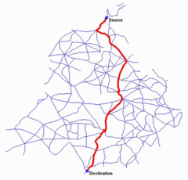
Minimum Yolun Bulunması
Floyd-Warshall algoritması Graph yapılarında boğumlar arasında ki en kısa yolların bulunmasında kullanılmaktadır.
Örnek olarak; Dinamik Sistemler, Ağ yolları ‘dır.

Slide 3
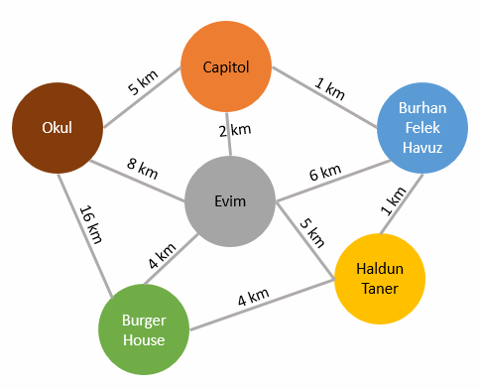
Minimum Yolun Bulunması
Biz evimizde oturuyoruz, Haldun Taner ‘e gideceğiz. Normalde direkt bir yol kullanırsak 5 km yol gitmemiz gerekiyor. Ama önce Capitol'e, oradan Burhan Felek'e ve oradan da Haldun Taner 'e geçersek toplamda 4 km yol katediyoruz.
Böylelikle 1 km kazanımız oluyor.

Slide 4
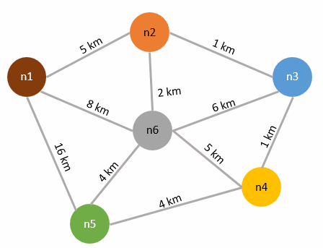
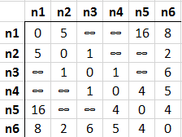
Minimum Yolun Bulunması

Slide 5
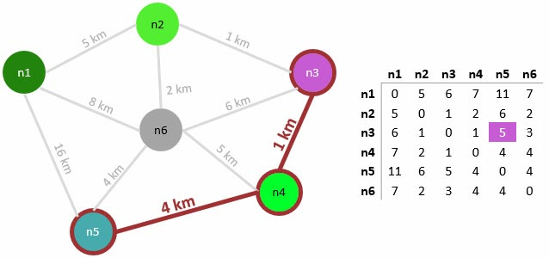
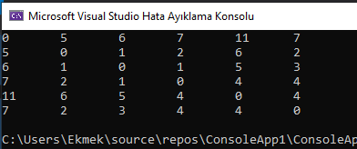
Minimum Yolun Bulunması

Slide 6
3 Önemli Fonksiyon
private static double[][] PrepareFirstState()
{
double[][] matrix = new double[6][]{
new double[6],
new double[6],
new double[6],
new double[6],
new double[6],
new double[6]
};
matrix[0][0] = 0;
matrix[0][1] = 5;
matrix[0][2] = double.PositiveInfinity;
matrix[0][3] = double.PositiveInfinity;
matrix[0][4] = 16;
matrix[0][5] = 8;
matrix[1][0] = 5;
matrix[1][1] = 0;
matrix[1][2] = 1;
matrix[1][3] = double.PositiveInfinity;
matrix[1][4] = double.PositiveInfinity;
matrix[1][5] = 2;
matrix[2][0] = double.PositiveInfinity;
matrix[2][1] = 1;
matrix[2][2] = 0;
matrix[2][3] = 1;
matrix[2][4] = double.PositiveInfinity;
matrix[2][5] = 6;
matrix[3][0] = double.PositiveInfinity;
matrix[3][1] = double.PositiveInfinity;
matrix[3][2] = 1;
matrix[3][3] = 0;
matrix[3][4] = 4;
matrix[3][5] = 5;
matrix[4][0] = 16;
matrix[4][1] = double.PositiveInfinity;
matrix[4][2] = double.PositiveInfinity;
matrix[4][3] = 4;
matrix[4][4] = 0;
matrix[4][5] = 4;
matrx[5][0] = 8;
matrix[5][1] = 2;
matrix[5][2] = 6;
matrix[5][3] = 5;
matrix[5][4] = 4;
matrix[5][5] = 0;
return matrix;
}
Yakınlık matrisinin birinci versiyonunu hazırlayan basit bir metod. Tablodakileri giriyoruz.

Slide 7
3 Önemli Fonksiyon - Çözüm
public static void Solve(ref double[][] matrix)
{
nt size = matrix.Count();
for (int i = 0; i < size; i++)
{
for (int j = 0; j < size; j++)
{
for (int k = 0; k < size; k++)
{
matrix[j][k] = Math.Min(matrix[j][k], matrix[j][i] + matrix[i][k]);
}
}
}
}

Slide 8
3 Önemli Fonksiyon - Yazdırma
public static void Dump(double[][] matrix)
{ int size = matrix.Count();
for (int i = 0; i < size; i++)
{
for (int j = 0; j < size; j++)
{
Console.Write("{0}\t", matrix[i][j]);
}
Console.WriteLine();
}
}

Slide 9

AFİŞ

